Slide 1

Data Structures and Algorithms
人工智能学院
Stacks and Queues（栈和队列）2

Slide 2
Assessment
1
Review
3
2
Practice
3

Slide 3
Review
进栈
出栈
...
an
出队
a1 a2 ………….an
入队
……...
front
rear
a2
队列Q=(a1,a2,……,an)
a1
栈s=(a1,a2,…,an)
栈和队列是两种特殊的线性表
是操作受限的线性表，称限定性数据结构
限定插入和删除只能在表的“端点”进行的线性表

Slide 4
Review
栈的定义及特点： 定义：栈（Stack）是只允许在一端进行插入或删除操作的线性表。（仅在表尾进行插入或删除操作的线性表，表尾—栈顶，表头—栈底，不含元素的空表称空栈） 特点：先进后出（FILO）或后进先出（LIFO）
...
栈顶
an
……...
s=(a1,a2,……,an)
a2
栈底
a1
栈的运算： 置空栈 取栈顶元素 判空栈 入栈 出栈

Slide 5
Review
栈满
栈空
5
top
F
5
top
F
5
4
top
E
4
top
E
4
3
top
top
D
3
D
3
2
top
top
C
2
C
2
1
top
top
B
1
B
1
0
top
top
A
0
A
0
top=-1
栈空
进栈
top
设数组大小为M
top=-1,栈空，此时出栈，则下溢（underflow)
top=M-1,栈满，此时入栈，则上溢（overflow)
栈顶指针top,指向实际栈顶
位置，初值为-1

Slide 6
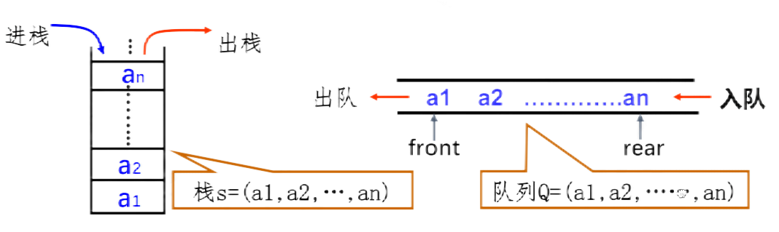
Definition
◆ 栈和队列逻辑结构
栈和队列是两种特殊的线性表
栈和队列是操作受限的线性表，称为限定数据结构（限定插入和删除只能在表的端点进行的线性表）

Slide 7
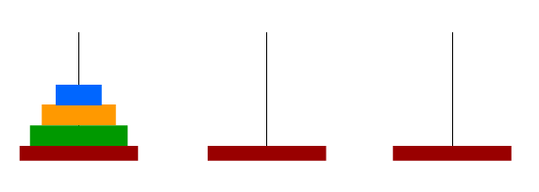
Practice
◆ 汉诺塔
A
B
C
相传在很久以前，有个寺庙里的几个和尚整天不停地移动着 64 个盘子，日复一日，年复一年。据说，当 64 个盘子全部移完的那一天就是世界末日...

Slide 8
Practice
◆ 汉诺塔
demo
A
B
C
有A,B,C三个塔座，A上套有n个直径不同的圆盘，按直径从小到大叠放，形如宝塔,编号1,2,3……n。要求将n个圆盘从A移到C，叠放顺序不变，移动过程中遵循下列原则：
每次只能移一个圆盘；
圆盘可在三个塔座上任意移动；
任何时刻，每个塔座上不能将大盘压到小盘上。

Slide 9
Practice
◆ 汉诺塔
将5个盘子从A移动到C，可以看成4个盘子按照大小放在B，将最大的盘子从A放到C
4个盘子可以转化为3个盘子从A到C的过程
....

Slide 10
Practice
◆ 汉诺塔
解决方法：
n=1时，直接把圆盘从A移到C。
n>1时
把上面n-1个圆盘从A移到B
然后将n号盘从A移到C
将n-1个盘从B移到C。
即把解n个圆盘的Hanoi问题转化为解n-1个圆盘的Hanoi问题,依次,直至转化成只有一个圆盘的Hanoi问题。
在汉诺塔问题中，你只能取走每根柱子上最上面的盘子，就像在栈中你只能访问（或弹出）顶部的元素。

Slide 11
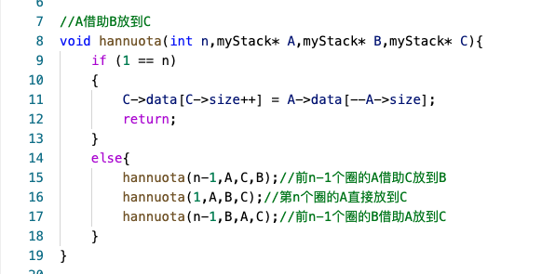
Practice
◆ 汉诺塔

Slide 12
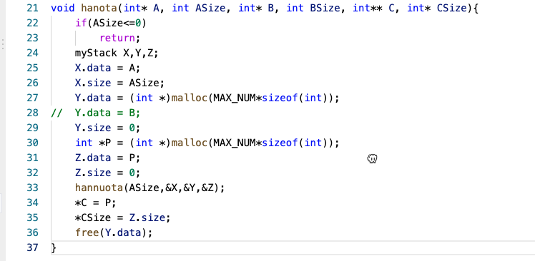
Practice
◆ 汉诺塔
时间复杂度?
空间复杂度?
Notes:
时间复杂度O(2^n-1) 空间复杂度O(1)

Slide 13
Practice
◆ 数制转换
将一个非负十进制整数转换成八进制数并输出。
例：把十进制数159转换成八进制数。
8
159
余 7
8
19
余 3
8
2
余 2
0
2 3 7
(159)10=(237)8

Slide 14
Practice
◆ 数制转换
将一个非负十进制整数转换成八进制数并输出。
例：把十进制数159转换成八进制数。
top
top
top
2
3
3
top
7
7
7

Slide 15
Practice
◆ 括号匹配
匹配一个字符串中的左、右括号。如
( a * ( b + c ) + d )
字符位置 1 2 3 4 5 6 7 8 9 10 11

Slide 16
栈的应用
括号匹配
匹配一个字符串中的左、右括号。如
( a * ( b + c ) + d )
字符位置 1 2 3 4 5 6 7 8 9 10 11
算法：从左向右扫描字符串，
(1)如果是左括号，就把它的位置编码压入栈中
(2)如果是右括号，则与栈顶的位置编码所指的左括号匹配。

Slide 17
栈的应用
括号匹配
匹配一个字符串中的左、右括号。如
( a * ( b + c ) + d )
字符位置 1 2 3 4 5 6 7 8 9 10 11
1

Slide 18
栈的应用
括号匹配
匹配一个字符串中的左、右括号。如
( a * ( b + c ) + d )
字符位置 1 2 3 4 5 6 7 8 9 10 11
4
1

Slide 19
栈的应用
括号匹配
匹配一个字符串中的左、右括号。如
( a * ( b + c ) + d )
字符位置 1 2 3 4 5 6 7 8 9 10 11
4出栈
8 4 匹配
4
1

Slide 20
栈的应用
括号匹配
匹配一个字符串中的左、右括号。如
( a * ( b + c ) + d )
字符位置 1 2 3 4 5 6 7 8 9 10 11
1出栈
8 4 匹配
11 1 匹配
1

Slide 21
Practice
1.读入字符串
2.去掉空格（原串）
3.压入栈
4.出栈字符与原串字符依次比较
若不等，非回文
若直到栈空都相等，回文
回文（palindrome）
字符串：“dad”
top
d
字符串：“madam im adam”
a
字符串：“madamimadam”
d
top
m
a
d
a
m
i
m
a
d
a
m
top
m
top
顺读与逆读字符串一样
a
top
d
top
top
a
回文
m
top
i
top
top
m
top
a
top
d
a
top
m

Slide 22
Practice
表达式的三种标识方法：
表达式求值
★中缀表达式：运算符放在两个运算对象之间；
★后缀表达式：不包含括号，运算符放在两个运算对象的
后面，所有的计算按运算符出现的顺序，严格从左向右进行（不再考虑运算符的优先级）；
后缀表达式中
操作数的顺序不变
★前缀表达式：同后缀表达式一样，不包含括号，运算符
在两个运算对象前面。
中缀表达式
c
后缀表达式
ab*
+
a*b+c
a+b*c
a+(b*c+d)/e
ab*c+
a
bc*
+
abc*+
a
bc*
d
+
e
+
/
abc*d+e/+

Slide 23
Practice
-
-
×
编译程序自左向右扫描至语句结束符：
中缀表达式求值
+
＋
×
●凡遇到操作数，一律进操作数栈；
●遇到运算符时，
运算符的优先级相同:
取出栈顶运算符，在操作数栈中连续取出两个操作数，运算并将结果存入操作数栈
比较
当前运算符
与
栈顶运算符
当前运算符的优先级较小:
当前运算符的优先级较大:
当前运算符入栈
例 计算 2+4-3*6
=-12
S.top
S.top
T.top
S.top
6
18
T.top
4
3
*
S.top
2
T.top
-12
6
＋
－

Slide 24
Practice
栈顶运算符为#时，
当前运算符一律入栈
当前运算符为(，
一律入栈
当前运算符为)，
一律出栈栈顶运算符
栈顶运算符为(时，当前运算符一律入栈
栈顶运算符为)时，
)一律出栈
当前运算符为#时，栈顶运算符一律出栈
当前
栈顶
θ2
+
-
*
/
(
)
#
θ1
+
>
>
<
<
<
>
>
算符优先级
-
>
>
<
<
<
>
>
*
>
>
>
>
<
>
>
/
>
>
>
>
<
>
>
(
<
<
<
<
<
=
)
>
>
>
>
>
>
#
<
<
<
<
<
=
当(与)或#与#相遇时，代表括号里或表达式运算完毕，“脱”括号或#
若栈顶运算符优先级低，当前运算符入栈；
若栈顶运算符优先级相同或较大，则栈顶运算符出栈
#表示表达式
开始和结束
)与(、#与)、(与#不会相继出现，否则语法错误
×
-
-
+
＋
×

Slide 25
Practice
中缀表达式求值
例 计算 2*(1+3)-4/2
#2*(1+3)-4/2#
=6
T.top
S.top
T.top
+
S.top
2
T.top
/
3
(
S.top
4
T.top
*
1
2
T.top
-
S.top
2
#
8
6
操作数
运算符

Slide 26
Practice
后缀表达式求值
后缀表达式求值：只需要操作数栈
编译程序自左向右扫描至表达式结束：
① 读入表达式一个字符
② 若是操作数，入栈，转④
③ 若是运算符，从栈中出栈2个操作数进行运算，将运算
结果入栈，转④
④ 若表达式未输入完，转①；
若表达式输入完毕，栈顶即表达式值
例 计算 2 * ( 1 + 3 ) – 4 / 2
1 3 +
4 2 /
2
1 3 +
*
2 1 3 + *
4 2 /
-

Slide 27
Practice
表达式求值
后缀表达式求值：只需要操作数栈
编译程序自左向右扫描至表达式结束：
① 读入表达式一个字符
② 若是操作数，入栈，转④
③ 若是运算符，从栈中出栈2个操作数进行运算，将运算
结果入栈，转④
④ 若表达式未输入完，转①；
若表达式输入完毕，栈顶即表达式值
例 计算 2 * ( 1 + 3 ) – 4 / 2
=6
S.top
后缀表达式：213+*42/-
S.top
3
2
S.top
1
2
4
4
S.top
2
8
6

Slide 28
Homework
习题：
leetcode的题目AC

Slide 29
Thanks!
See you in the next session!

